Slide 1
PCS
Personal Comunication System

Slide 2
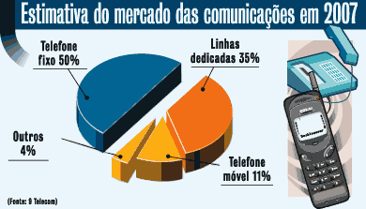
Reseña Histórica
Los servicios de Telecomunicaciones Inalámbricos han experimientado a lo largo de los años, y principalmente en la últimas decadas, una acelerada evolución y ¨revolución¨ munidial.
La gama de aplicacione que conforman el concepto de comunicaciones inalámbrica, incluye sistemas de telefonía local, inalámbrica, radio-búsqueda, telefonía celular y servicios móviles satelitales. Cada uno de estos sistemas ha sido diseñada para atender diferentes requisitos,

Slide 3
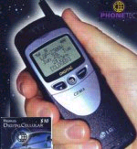
Reseña Histórica
Como resultado de la evolución lógica de los diferente sistemas de Telecomunicaciones inalámbricos, surge entonces el reto de la convivencia entre ellos y no basta la interacción independiente de los mismos con la red de Telefonía Pública Conmutada. Se incrementean las exigencias de aspectos como personalización , globalización, movilidad sin transiciones , cubrimiento interior y exterior, capacidad, flexibilidad, funcionalidad e interoperabilidad, entre otros, surgiendo de esta forma mayor énfasis en el concepto de ¨servicios¨, bajo este marco, nace el concepto y las iniciativas nacionales y regionales de PCS

Slide 4
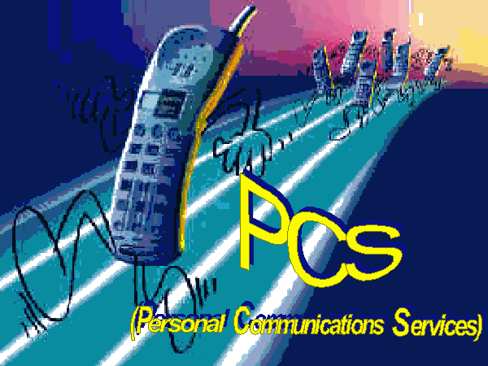

Slide 5
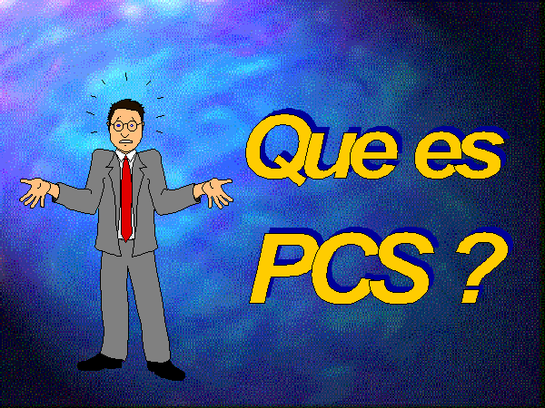

Slide 6
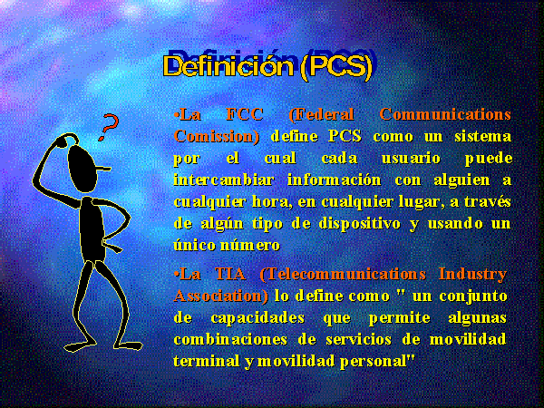

Slide 7
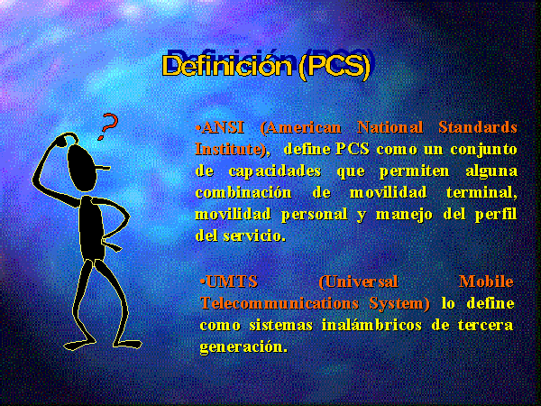

Slide 8
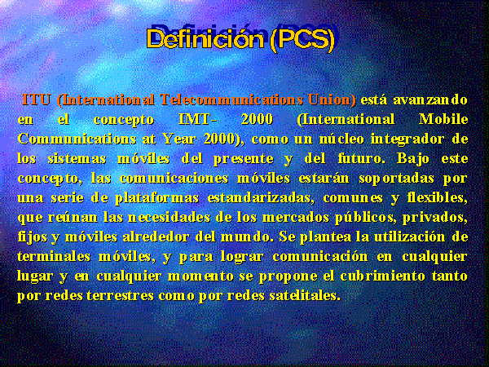

Slide 9
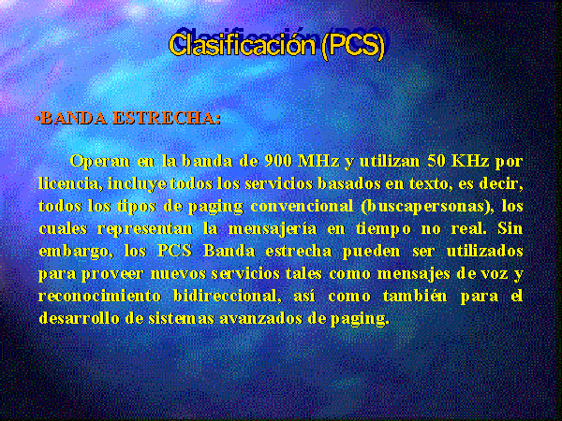

Slide 10
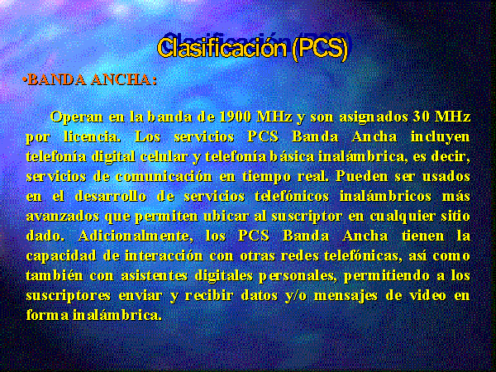

Slide 11
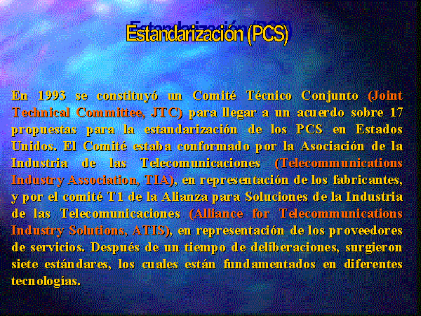

Slide 12
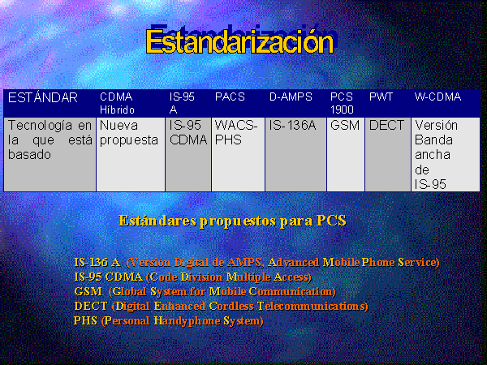

Slide 13
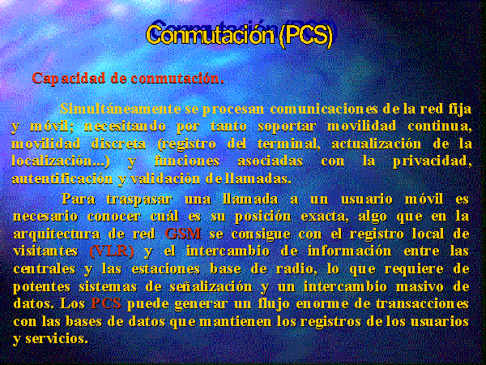

Slide 14
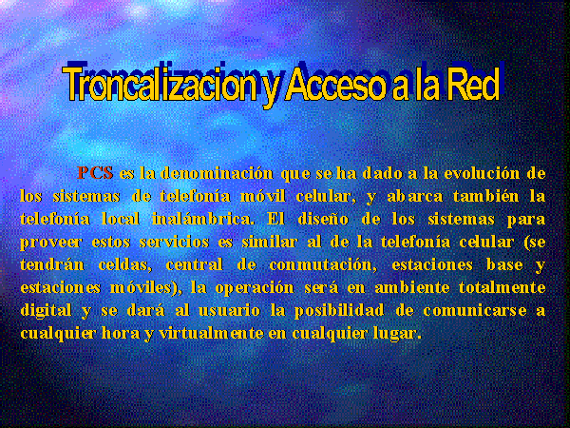

Slide 15
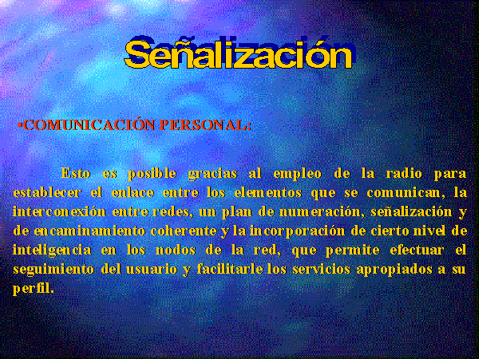

Slide 16
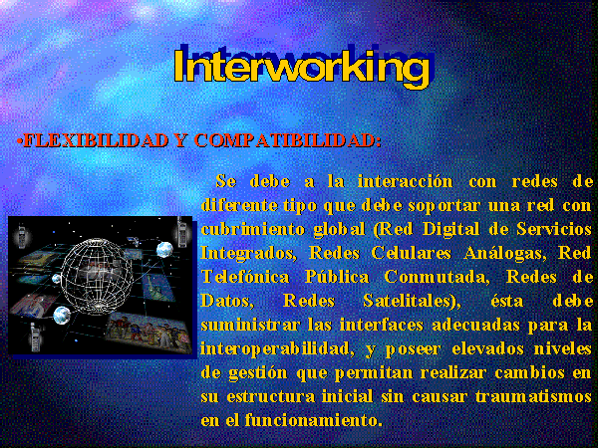

Slide 17
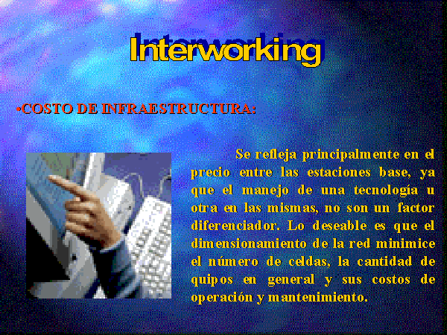

Slide 18
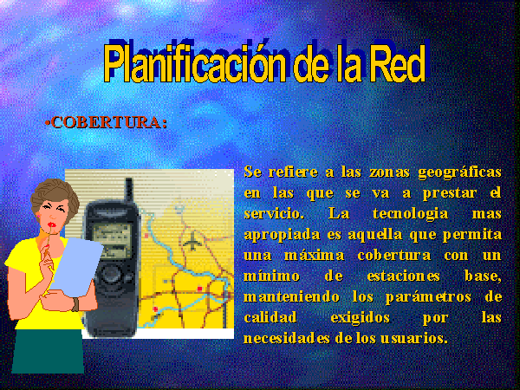

Slide 19
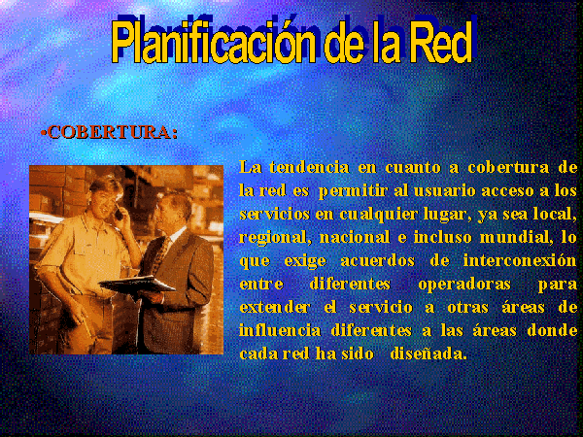

Slide 20
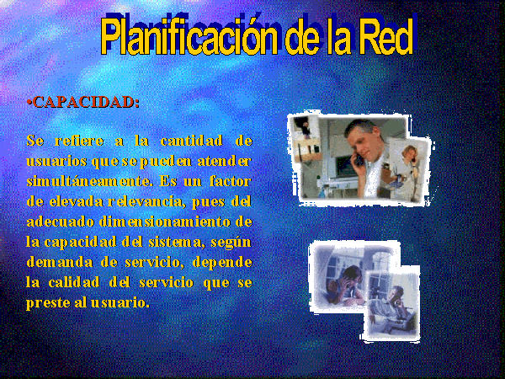

Slide 21
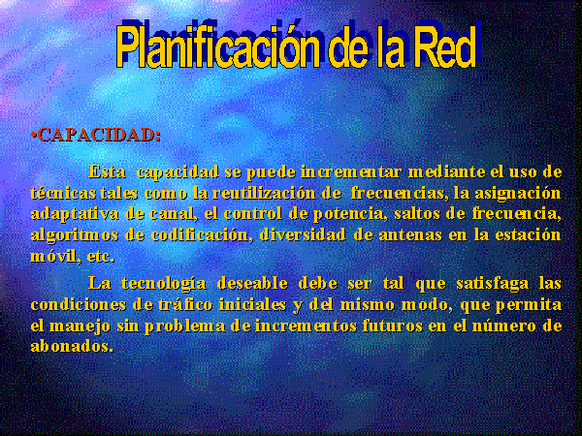

Slide 22
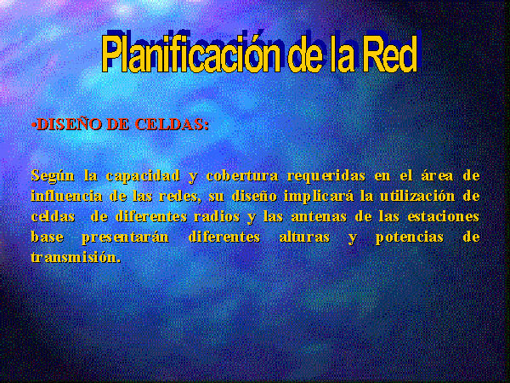

Slide 23
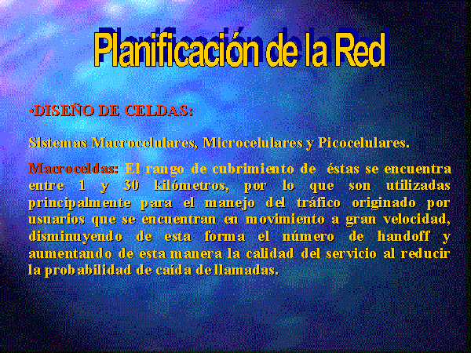

Slide 24
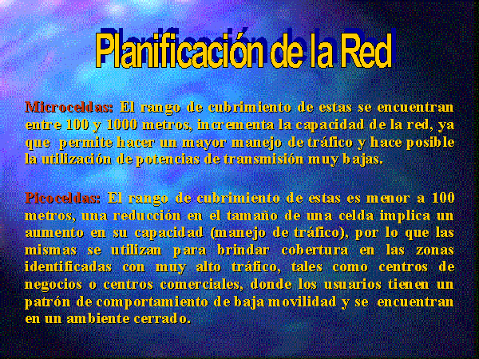

Slide 25


Slide 26
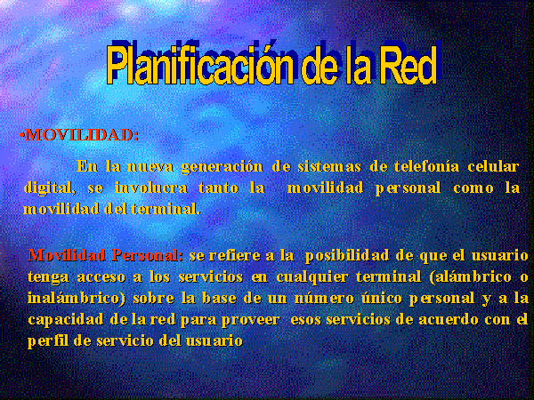

Slide 27
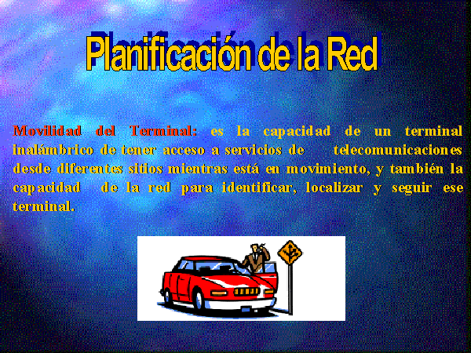

Slide 28
